Slide 1
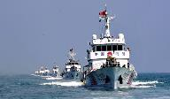
信息系统工程重点实验室
开放基金-课题4-面向低分辨率侦察视频目标感知技术研究
面向低分辨侦察视频的目标智能感知技术研究—中期报告
申 请 人： 李新德 教授、博导
申请单位 ： 东南大学
E m a i l ： xindeli@seu.edu.cn

Slide 2
汇报提纲
2 研究内容与指标完成情况
4 组织管理情况
1 项目概述
3 关键技术突破与创新点
5 经验、问题及建议

Slide 3
一、项目概述
（一）研究目标
针对海警船载/无人机载移动平台传感器获取的数据，存在分辨率低、抖动严重、易受复杂海况干扰等问题，围绕课题中三个研究内容，研究基于深度学习的移动无人平台目标实时分类检测与识别跟踪、视频目标文字检测与识别、运动平台目标状态估计等技术，开展面向低分辨侦察视频的目标智能感知理论方法和系统的研究，为我国构建现代化、智能化海防建设系统提供重要的理论基础理论支撑。
1）能够支持对红外/可见光视频中目标和文字等训练集的分类和标注；能够支持增量式的标注学习；能够支持分类的在线扩展；
2）视频目标分类识别与跟踪包含模型训练、模型测试、识别模型生成、目标跟踪等功能；识别模型能够实现对实时视频流的分类和型号识别，分类准确率>90%,识别准确率>80%；跟踪模型能够支持实时多目标跟踪和编目。
3）视频文字识别包含模型训练、模型测试、文字识别模型生成等功能，文字识别准确率>90%。
考核指标：

Slide 4
一、项目概述
（二）研究内容
根据课题研究的目标与指标，面向低分辨的侦察视频目标智能感知技术的研究将分为三个研究内容：
面向低分辨率的侦察目标智能感知技术
低分辨率视频目标实时分类检测与识别跟踪技术
低分辨率视频目标状态估计技术
1
低分辨率视频目标文字检测与识别技术
3
2

Slide 5
一、项目概述
（三）总体研究方案
融合
自动标注
训练数据
船名区域检测
船名识别
船名检测与识别
目标定位
目标状态
数据源
可见光
目标状态估计
数据源
图像超分辨率
图像增强
检测
识别
跟踪
红外
SNS/GPS
图像重建
光电
运动目标感知
特征提取
双模融合
目标/位置/属性
/类别/特征
图像融合
目标识别特征库
总体研究方案示意图

Slide 6
汇报提纲
2 研究内容与指标完成情况
4 组织管理情况
1 项目概述
3 关键技术突破与创新点
5 经验、问题及建议

Slide 7
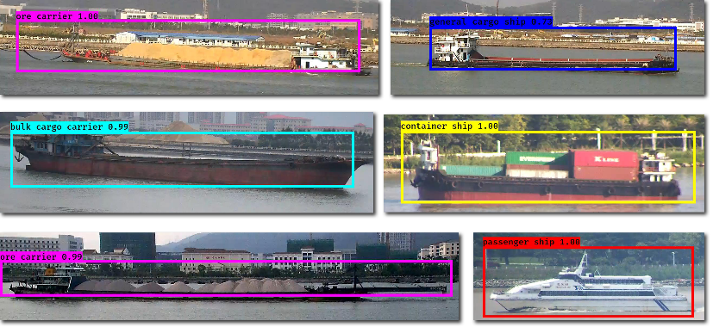
二、研究内容与指标完成情况
1.基于低分辨率视频目标分类检测与识别跟踪技术（邹）
基于YOLOv3的船舶目标分类检测模型，可对常见的六类船舶进行检测。
检测模型的mAP达95.66%，准确率在96%以上。

Slide 8
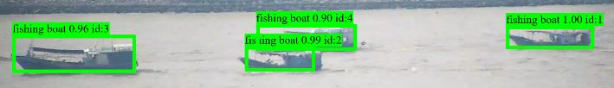
二、研究内容与指标完成情况
1.基于低分辨率视频目标分类检测与识别跟踪技术（邹）
在检测模型的基础上，采用基于检测的跟踪算法SORT对已检测的目标进行跟踪。跟踪模型的计算速度与准确率完全基于检测模型的准确度。

Slide 9
二、研究内容与指标完成情况
2.基于低分辨率视频目标文字检测与识别技术(徐)
叙述主要研究内容完成情况，目标实现情况（紧扣合同要求）
文字+图示，1-2页左右。

Slide 10
二、研究内容与指标完成情况
3.基于低分辨率视频目标状态估计技术（张）
叙述主要研究内容完成情况，目标实现情况（紧扣合同要求）
文字+图示，1-2页左右。

Slide 11
汇报提纲
2 研究内容与指标完成情况
4 组织管理情况
1 项目概述
3 关键技术突破与创新点
5 经验、问题及建议

Slide 12
三、关键技术突破与创新点
关键技术
根据课题研究内容，该研究涉及五个关键技术：
面向低分辨率的侦察目标智能感知技术
基于残差网络的超分辨率图像重建技术
基于深度学习的运动目标感知技术
基于格式塔理论船名检测与识别技术
基于低分辨率目标状态估计技术
基于增量式迁移学习视频内容标注技术
1
2
3
4
5

Slide 13
三、关键技术突破与创新点
1.基于深度残差网络超分辨率重建技术（张）
采用了什么技术，解决什么问题，具体的技术路线；
实验验证结果，已实现的功能指标，对未达到的指标说明原因；
列出技术的创新点
文字+图示，3-4页左右。

Slide 14
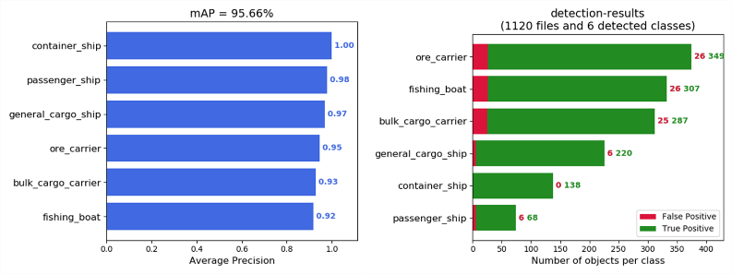
三、关键技术突破与创新点
2.基于深度学习运动目标感知技术（邹）
检测部分，采用基于深度学习的目标检测算法YOLOv3，可根据输入的图像直接得出目标的位置、类别等信息。
对测试集中1120张图片中六类船舶目标进行测试，mAP达95.66%，分类准确率大于96%。

Slide 15
三、关键技术突破与创新点
2.基于深度学习运动目标感知技术（邹）
跟踪部分，采用基于检测的跟踪算法SORT对已检测的目标进行跟踪。该算法由卡尔曼滤波器和匈牙利算法组成。
YOLOv3
①无匹配轨迹
删除
IOU
匹配
检测结果
②未匹配检测
③已匹配轨迹
跟踪
Kalman Filter
预测
新轨迹
Kalman Filter
更新

Slide 16
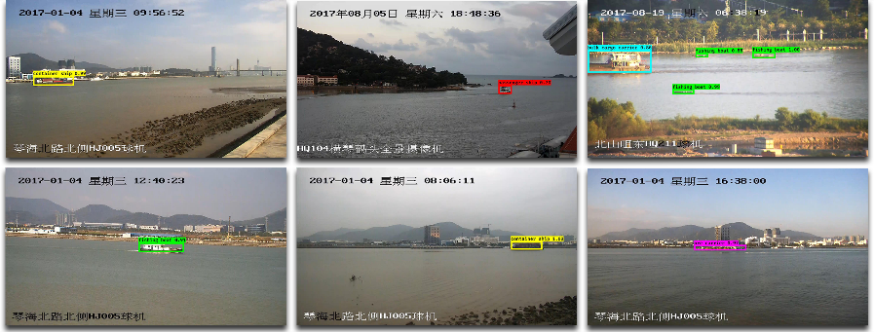
三、关键技术突破与创新点
2.基于深度学习运动目标感知技术（邹）
该检测模型对小目标（小于13*13像素）的检测效果不理想。
原因如下：
① 数据集中的目标尺度较大。
② 未添加针对于小目标的检测算法。

Slide 17
三、关键技术突破与创新点
2.基于深度学习运动目标感知技术（邹）
YOLOv3是一种统一的、实时的检测框架，其检测速度非常快，可以达到 45 fps 。其模型通过采用空间限制，减少了对同一目标的重复检测，大大提高了效率，能够达到实时的效果。
在YOLOv3的基础上，采用基于检测的跟踪算法SORT，该算法过程简洁，其准确率取决于检测模型的精度，运行速度快，极大的提高了检测跟踪的速率，达到实时检测跟踪的效果。
使用测试集进行测试时，分类检测与跟踪的准确率达96%以上。

Slide 18
三、关键技术突破与创新点
3.基于低分辨视频文字检测与识别技术（徐）
采用了什么技术，解决什么问题，具体的技术路线；
实验验证结果，已实现的功能指标，对未达到的指标说明原因；
列出技术的创新点；
文字+图示，3-4页左右。

Slide 19
三、关键技术突破与创新点
4.基于低分辨的目标状态估计技术（张）
采用了什么技术，解决什么问题，具体的技术路线；
实验验证结果，已实现的功能指标，对未达到的指标说明原因；
列出技术的创新点；
文字+图示，3-4页左右。

Slide 20
三、关键技术突破与创新点
5.基于增量式视频内容标注技术（陆）
采用了什么技术，解决什么问题，具体的技术路线；
关键技术实验验证情况，已实现的功能指标，对未达到的指标说明原因；
列出技术的创新点；
文字+图示，2-3页左右。

Slide 21
汇报提纲
2 研究内容与指标完成情况
4 组织管理情况
1 项目概述
3 关键技术突破与创新点
5 经验、问题及建议

Slide 22
四、组织管理情况
陆

Slide 23
汇报提纲
2 研究内容与指标完成情况
4 组织管理情况
1 项目概述
3 关键技术突破与创新点
5 经验、问题及建议

Slide 24
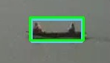
五、经验、问题及建议
1.基于低分辨率视频目标分类检测与识别跟踪技术（邹）
由于训练集的像素为1920*1080，小目标的尺寸均大于100*20，所以对13*13像素以下的目标检测效果并不理想，接下来将针对于此类小目标进行更细致的研究。
拟采取的措施：
① 尝试更新的检测算法。
② 将传统检测算法与深度学习算法进行结合。
③ 优化数据集，缩小数据集的像素尺寸。
④ 在原算法的基础上，添加针对于小目标检测的算法。

Slide 25
研究内容完成情况
2.基于低分辨率视频目标文字检测与识别技术(徐)
总结下目前模块研制过程的经验，存在问题和难点。针对存在的问题，拟采取的措施与实施的风险
文字 ，1页PPT左右

Slide 26
研究内容完成情况
3.基于低分辨率视频目标状态估计技术（张）
总结下目前模块研制过程的经验，存在问题和难点。针对存在的问题，拟采取的措施与实施的风险
文字 ，1页PPT左右

Slide 27


谢谢各位专家!
!

